Slide 1
Memahami Prosedur Kerja Animasi 3D
Deslian MF

Slide 2
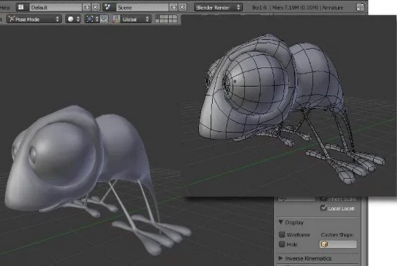
Berikut 3 tahap pembuatan animasi yang harus dilalui animator, yakni:
1. Modeling
Pada tahap ini ada dua jenis yang harus dilalui. Kedua proses itu adalah:

Slide 3
a. Solid
Solid merupakan model yang mencirikan volume objek yang akan ditampilkan. Pembuatannya lebih dikarenakan model ini terlihat lebih asli. Model ini sering dipakai untuk simulasi-simulasi medis, seperti aplikasi visual ray tracking, CAD, dan juga kontruksi geometri solid.

Slide 4
b. Shell / Boundary
Shell / Boundary menggambarkan permukaan objek, misalnya batas objek. Bukan volume dari objek, misalnya cangkang yang sangat tipis. Jika dibandingkan dengan model solid, model Shell / Boundary ini lebih gampang untuk dikerjakan. Model ini paling sering digunakan dalam game dan juga film.

Slide 5
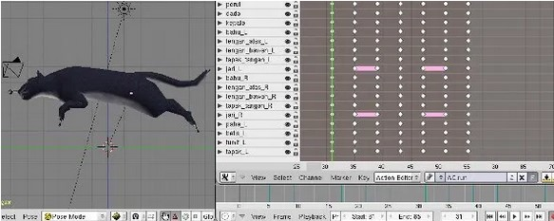
2. Animation
Pada tahap animation terdapat beberapa teknik yan digunakan, antara lain:

Slide 6
a. Traditional Animation
Film animasi pada abad ke-20 untuk proses pembuatannya sebagian besar menggunakan teknik traditional animation. Setiap frame pada film animasi tradisional adalah foto dari gambar.
Gambar tersebut terlebih dahulu digambar di kertas. Untuk menghadirkan ilusi gerakan, dari masing-masing gambar dibuat sedikit berbeda dengan gambar yang sebelumnya.

Slide 7
b. Full Animation
Proses produksi sebuah film animasi tradisional yang memiliki kualitas tinggi, semua diatur menggunakan gambar yang sangat detail dan juga dibarengi dengan gerakan yang sesuai. Pembuatan film animasi penuh dapat menggunakan berbagai cara. Mulai dari animasi yang realistis sampai yang mengarah ke kartun.

Slide 8
c. Limited Animation
Teknik ini menggunakan detail yang masih kurang rinci, tapi gambarnya lumayan stylist dan memakai metode perpindahan. Penggunaan teknik ini sudah menghasilkan animasi dengan biaya efektif untuk media. Contoh yang menggunakan teknik ini adalah televisi dan internet.

Slide 9
d. Rotoscoping
Teknik rotoscoping adalah teknik dimana animator melacak gerakan live action, frame demi frame. Sumber film bisa secara langsung digandakan dari aktor ke gambar animasi.

Slide 10
e. Live-action/animation
Pada teknik ini yang dilakukan adalah menggabungkan karakter yang telah digambar menjadi sebuah film animasi. Kemudian difilmkan kembali, namun dengan karakter manusia asli serta background nyata.

Slide 11
3. Rendering
Proses akhir dari pembuatan animasi secara keseluruhan adalah rendering. Semua data yang sudah dimasukkan dalam proses modeling dan animation akan diterjemaahkan dalam sebuah bentuk output.

Slide 12
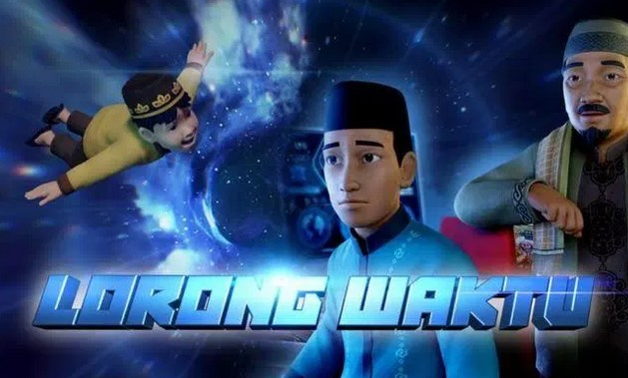
Jenis Animasi 3D

Slide 13
Animasi 3D memiliki beberapa jenis yang dikelompokkan berdasarkan bentuk dan bahan yang digunakan. Berikut 3 jenis animasi 3D.

Slide 14
1. Animasi Boneka (Puppet Animation)
Pada jenis animasi ini, objek yang digunakan adalah boneka dan figur lainnya. Objeknya terbuat dari bahan-bahan yang memiliki sifat lentur sehingga mudah untuk digerakkan saat pemotretan bingkai per bingkai.
Misalnya bahan kayu yang mudah untuk diukir, kertas, lilin, kain, tanah lempung, dan sebagainya, agas bisa menciptakan karakter yang tidak kaku dan terlalu sederhana.

Slide 15
2. Animasi Model
Objek dari jenis animasi 3D yang ini bukan berupa boneka dan sejenisnya, melainkan bentuk-bentuk abstrak seperti bola, kubus, balok, prisma, silinder, piramida, kerucut, dan lain-lain.

Slide 16
3. Animasi Pixilasi (pixilation)
Animasi Pixilasi adalah jenis animasi yang menggunakan objek manusia. Pixilasi merupakan suatu teknik pemotretan di mana manusia berbuat atau melakukan sesuatu adegan seperti boneka. Seperti yang dilakukan dalam film animasi pada umumnya.

